Slide 1
生物多様性地域戦略の策定推進に係る
技術的支援について
別添３
令和８年６月

Slide 2
技術的支援の概要
【概要】
「生物多様性地域戦略の手引き（令和５年度改定版）」（以下「手引き」という。）に示された「目指すべき３つの方向性」（①自然を使って地域を元気にする。地域課題を解決する。②地域の活力で自然を守り育てる。③多くの取組や主体を巻込む。）に沿った生物多様性地域戦略（以下「地域戦略」という。）策定等に取り組む地方公共団体を対象として、地域戦略策定等に対する技術的支援・助言等を行う。
＜技術的支援の具体の内容＞
地域の現状把握
GISを活用した地域課題や地域資源の見える化
地域独自のストーリー作り・ロジックモデルの構築
関連する他の計画との連携方策の検討
空間計画の検討
ロジックモデルを活用した目標設定や評価指標の検討
関係者間の合意形成
事業のスキーム
支援団体
（地方公共団体）
環境省
公募・選定
技術的支援
（対面３回の打ち合わせ含む）
業務請負
いであ株式会社
（事務局）
必要なデータ・資料の提供

Slide 3
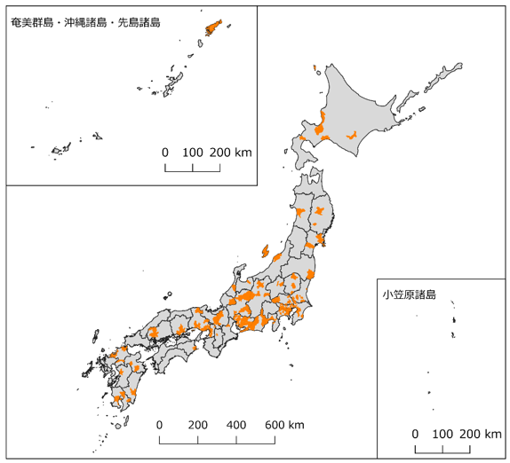
令和５年度～令和７年度の技術的支援について
計20自治体へ技術的支援を実施
＜北海道＞
・北海道釧路市
＜東北＞
・宮城県大崎市
・福島県磐梯町
・福島県鮫川村
＜関東＞
・栃木県那須塩原市
・埼玉県さいたま市
・埼玉県川越市
・千葉県市川市
・東京都東大和市
・神奈川県横須賀市
＜中部・北信越＞
・新潟県糸魚川市
・長野県飯島町
・愛知県豊田市（改定）
＜近畿＞
・滋賀県甲賀市
・兵庫県丹波市
・奈良県（改定）
＜中国四国＞
・岡山県赤磐市
・高知県土佐町
＜九州＞
・大分県豊後大野市
（改定）
・鹿児島県奄美５市町村
（改定）
■：策定自治体
●：R5支援自治体
●：R6支援自治体
●：R7支援自治体
手引きに記載しているプロセスに沿った形で、技術的支援の事例を整理

Slide 4
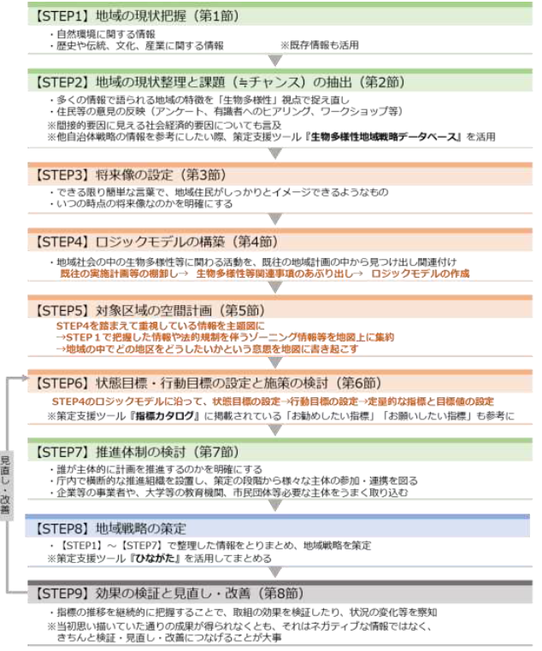
技術的支援の事例
生物多様性地域戦略策定の手引き（令和５年度改定版）に示されている策定のステップ
技術的支援の具体イメージ
【ステップ1】地域の現状把握（既存データ・公開データに基づく整理等）
【ステップ2】GISを活用した地域課題や地域資源の見える化
【ステップ３】将来像の設定
【ステップ４】地域独自のストーリー作り・ロジックモデルの構築
【ステップ５】空間計画の検討
【ステップ６】ロジックモデルを活用した目標設定や評価指標の検討
【ステップ７】関係者間の合意形成

Slide 5
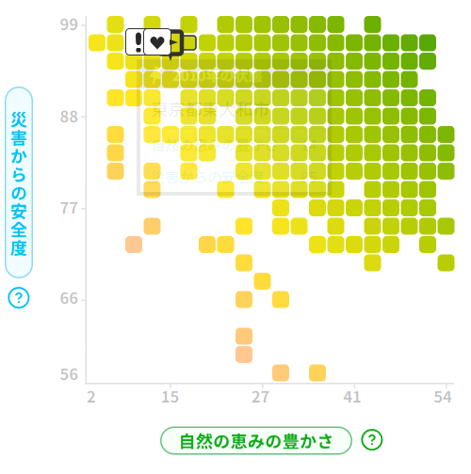
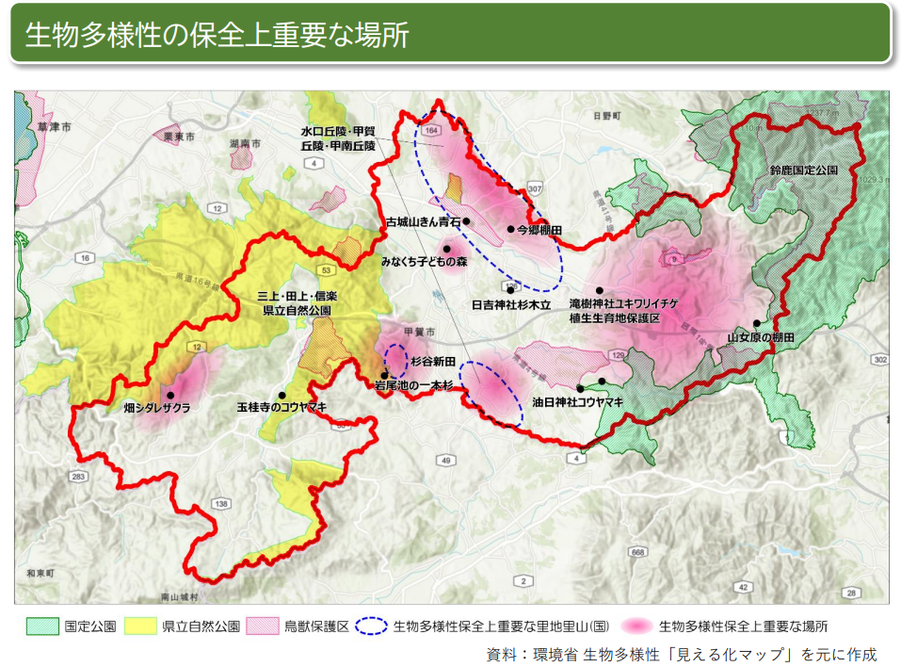

技術的支援の具体イメージ
【ステップ１ 地域の現状把握】
地域の特有な歴史、伝統、文化、産業などの中に、これらと深く関係する生物多様性や自然資本の情報を整理。
情報収集後には、これらと自地域で守るべき生物多様性や自然資本の関係について分析。
周辺地域も含めた広いスケールで自地域を見直すことで、自地域の魅力や課題を発見。
A市
全国の土地利用総合評価（J-ADRESによる評価結果）
環境省の「生物多様性見える化マップ」を基にした
生物多様性保全上重要な場所
出典：甲賀市生物多様性地域戦略

Slide 6
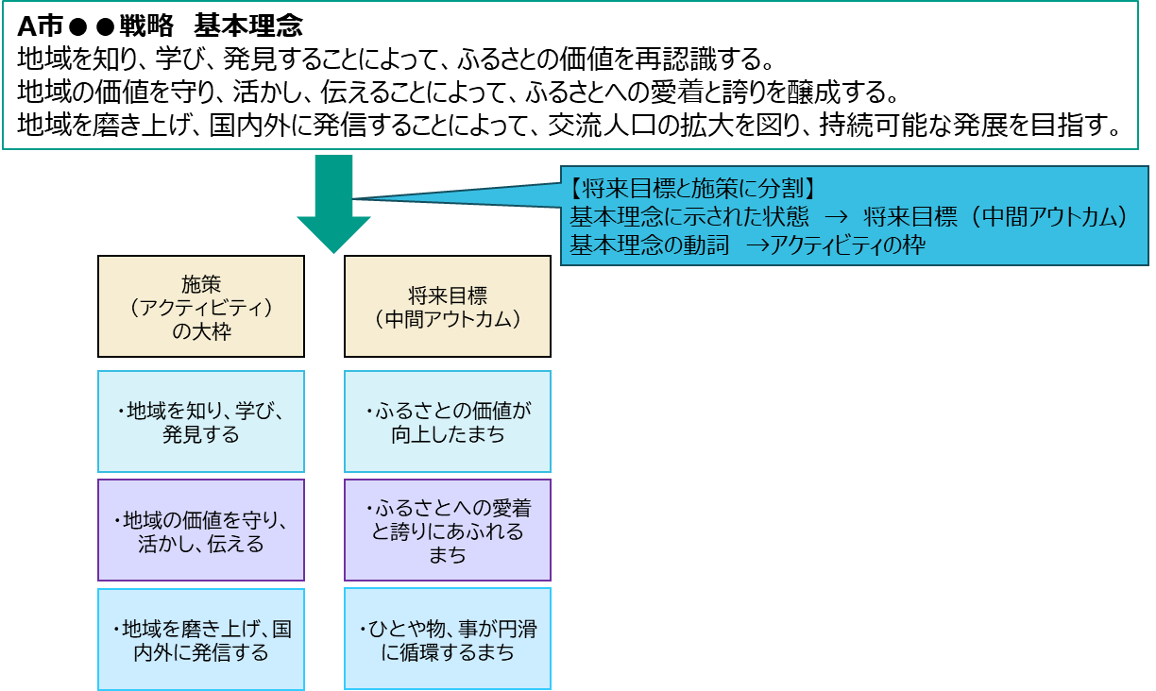
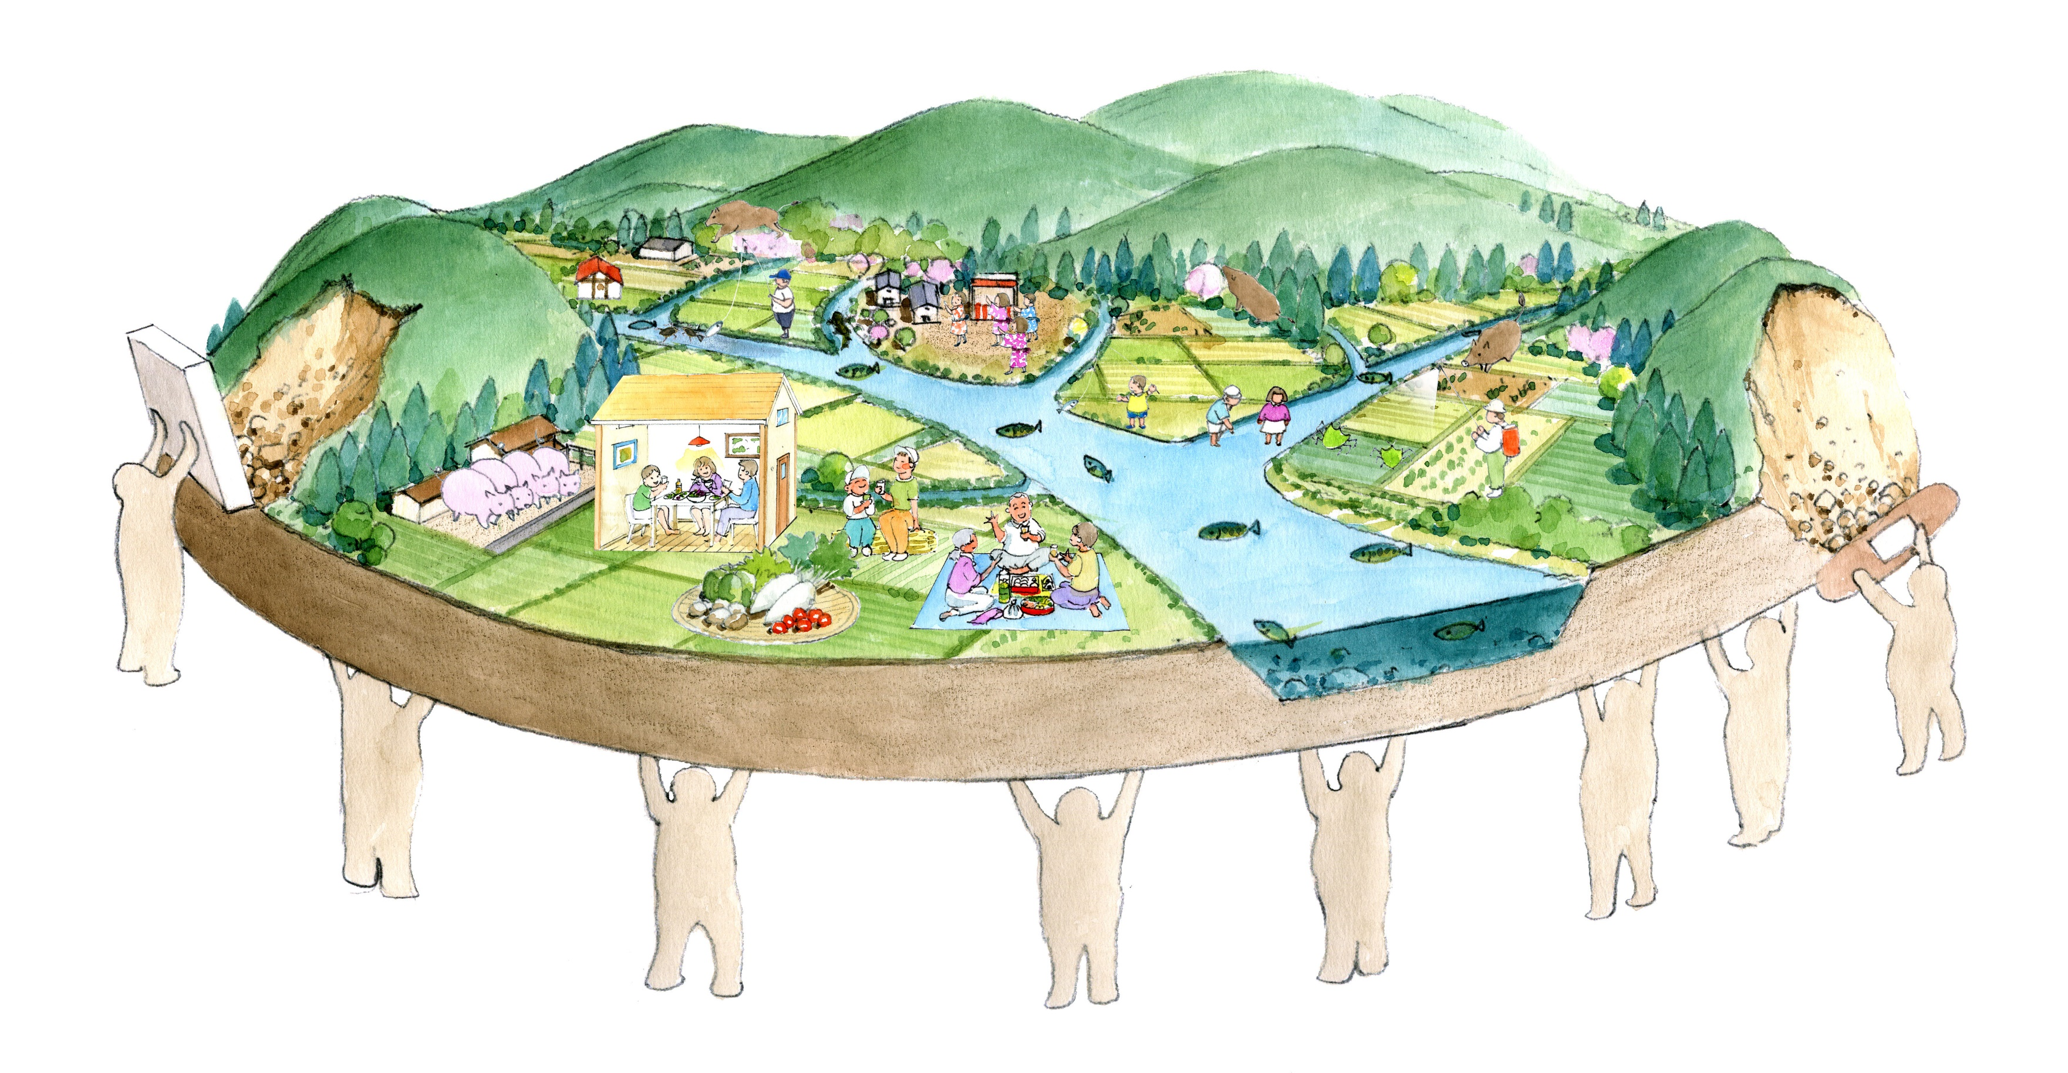
技術的支援の具体イメージ
【ステップ３ 将来像の設定 】
地域住民が望んでいる将来像を、地域の最上位に位置する「総合計画」等の上位計画を踏まえて検討。
地域戦略による課題解決後の地域の姿を上位計画の将来像とすり合わせることで、地域計画全体の統一的で無理のない目標とする。
上位計画や最近の国等の動きを踏まえて目標施設定を支援する。
総合戦略8つの柱と整合
笑顔で集う
来い来い憩い場
給食ミイルキットで
村おこし
ようこそさめがわ村へ
学び舎カフェ
どじょっこ追いかけ遊ぶ村
お月見泥棒が駆ける村
お互い様の「結」の村
里山の景観を維持する
美化の村
生物多様性・自然資本があることで柱が維持できる
将来像の設定例
将来像のイメージ図例

Slide 7
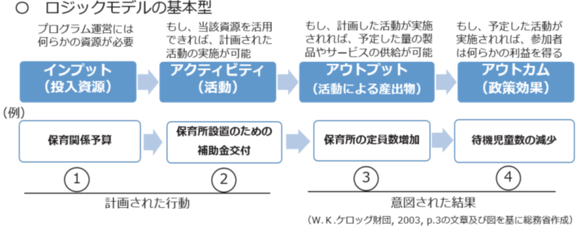
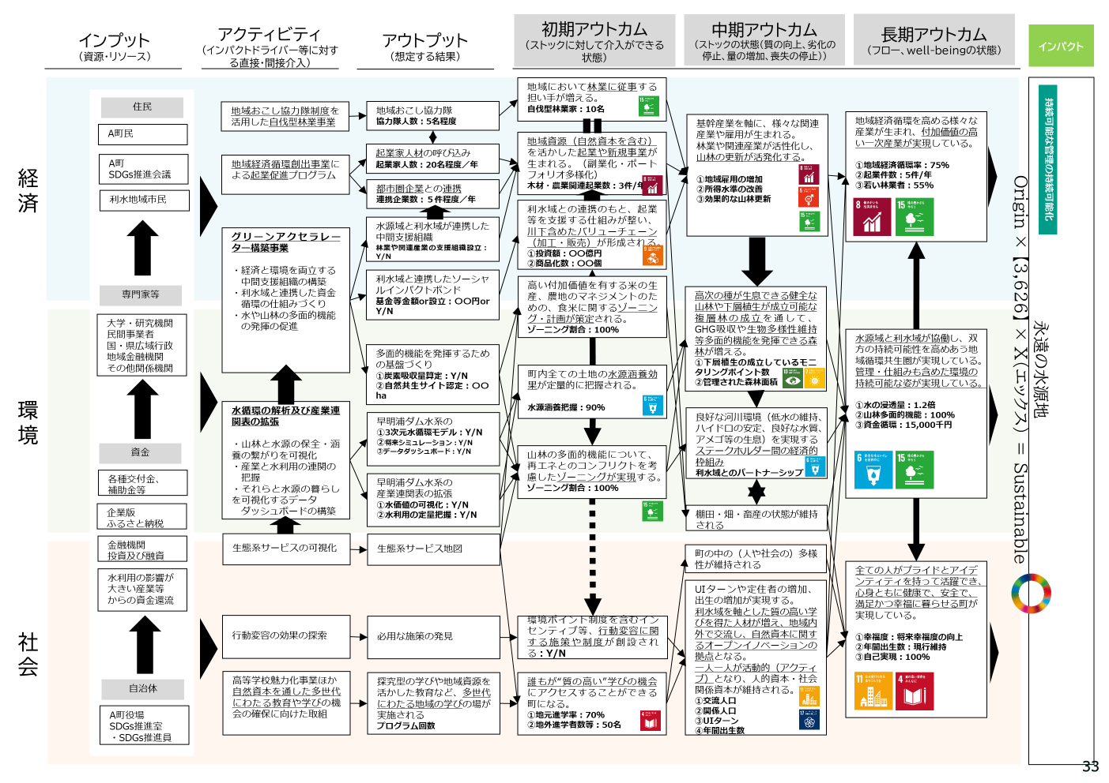
技術的支援の具体イメージ
【ステップ4 ロジックモデルの構築、６ 状態目標・行動目標の設定と施策の検討】
ロジックモデルは、施策が課題解決に貢献するプロセスを論理的に説明する重要なツール。
目標達成に向け一体となった地域活動のため、ロジックモデルに基づいて協働作業の必要性を説明することが有効であり、施策～アウトカムまでの整理を支援。地域独自のストーリー作りにもつながる。
ロジックモデルに沿った目標・指標の設定を支援し、効果を測定できる施策体系を提案。
出典：「政策効果の把握・分析手法の実証的共同研究報告書総論ver1.0」
（平成31年4月総務省行政評価局）
ロジックモデルを活用した指標・目標値の設定

Slide 8
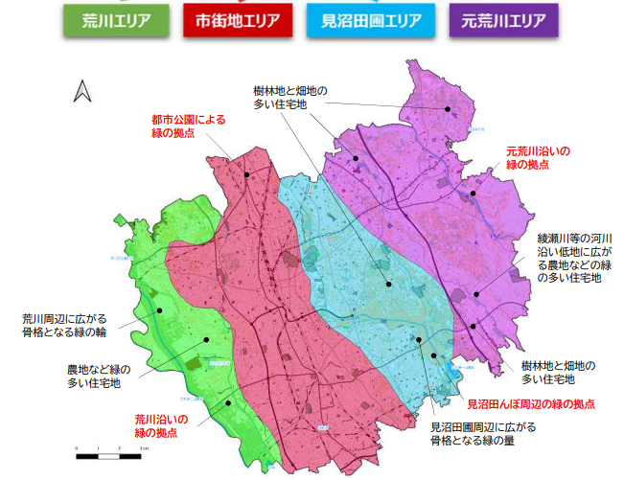
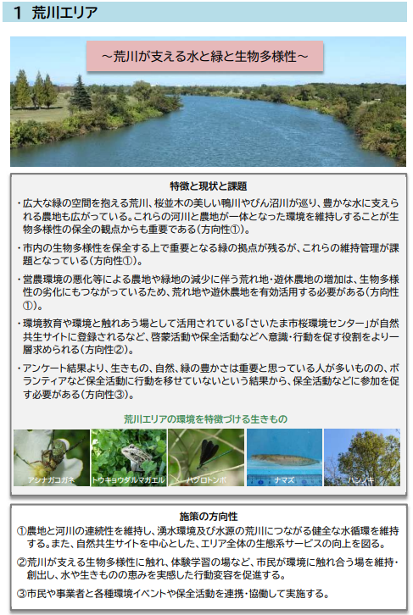
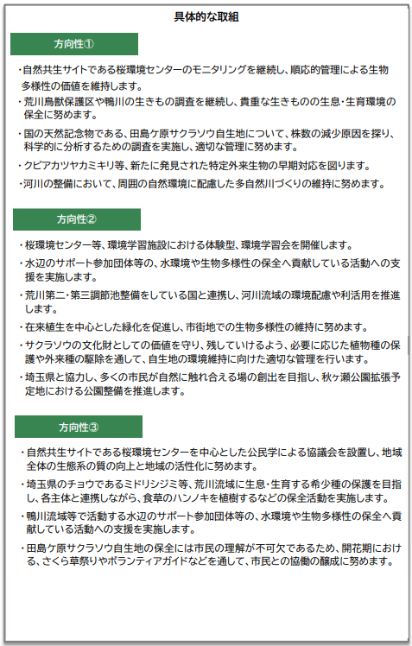
技術的支援の具体イメージ
【ステップ５ 対象区域の空間計画の検討】
課題解決に向けた施策や目標を空間計画としてまとめる。
地形・地質や生態系の成り立ち、農業等の土地利用の理由を考えると、生物多様性や社会的な課題がエリアとして捉えられることが多くある。
地域をエリアに分け、各エリアの課題に係る重要な要因を整理し、政策（資本投資）にメリハリをつけるための情報を整理する。
自然環境情報と生態系サービスの空間的な重なりを踏まえたエリア区分の検討例

Slide 9
技術的支援の具体イメージ
【ステップ７ 推進体制の検討】
生物多様性関係の施策は幅広いため、様々な主体の参加・連携、協働による戦略策定の体制を構築することが重要。
庁内の役割分担だけではなく、横断的な推進組織を設置するための、説明資料の作成を支援。
地域住民、企業、教育関係者等が「新たな公共の担い手」として、地域課題の同時解決に向けて協働する体制を子地区する際の意見交換の場づくりや資料作成を支援。
個人の力を支える重層的な体制概念図
○○市の地域づくりに向けた協働する体制のイメージ図
出典：東京都市大学 佐藤真久教授作成 （令和6年２月）

Slide 10
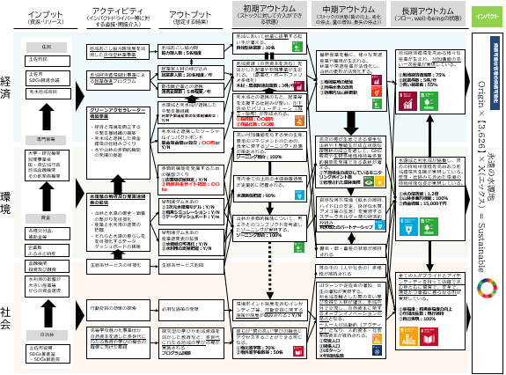
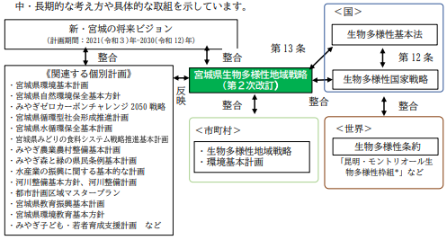
取組テーマごとの具体イメージ
【テーマ（１）：ネイチャーポジティブな地域づくりを目指したランドスケープアプローチの活用】
自然資本を地域を支える土台として地域づくりに組み込み、ランドスケープアプローチの考え方もとりいれながら、地域づくりや地方創生の施策と紐づける。
総合計画、総合計画、総合振興計画等の上位計画との連動
上位計画の目標・施策に整合、紐づいた生物多様性地域戦略
上位計画（総合計画等）との位置づけ
（○○県の記載例）
上位計画（総合振興計画）に連動した生物多様性地域戦略の
ロジックモデルの検討例

Slide 11
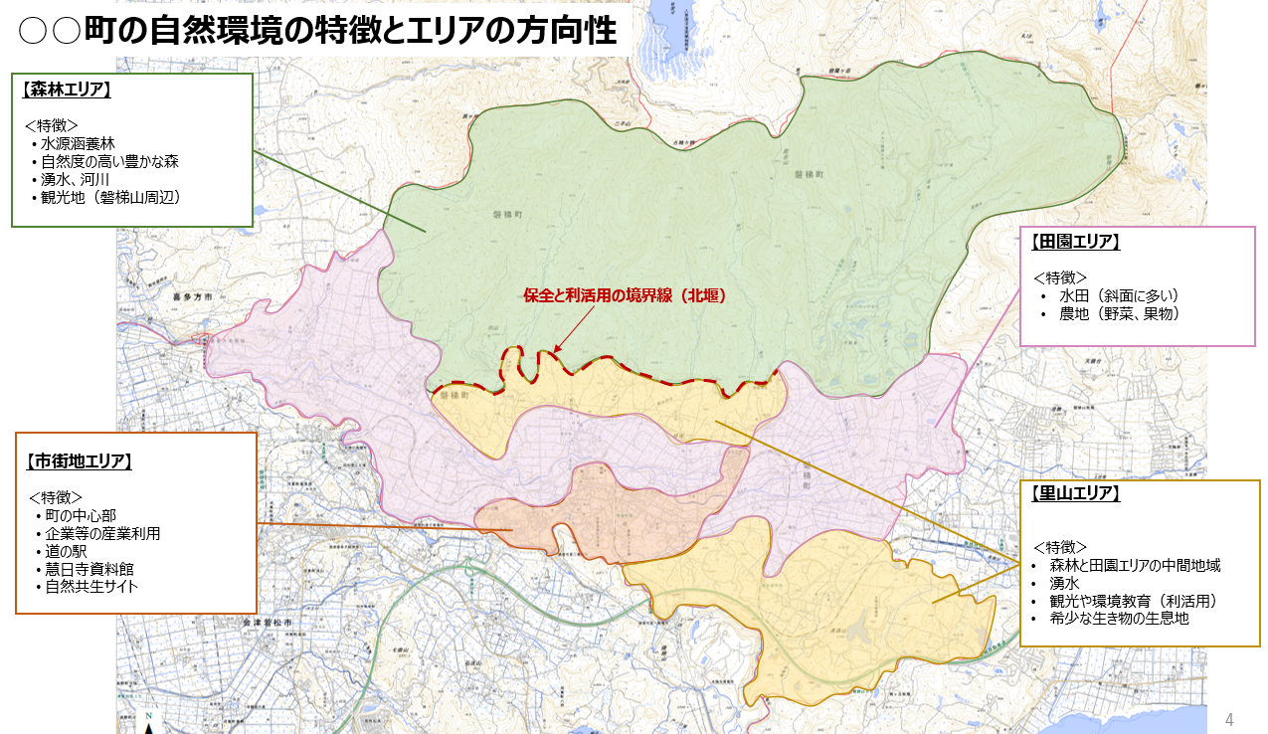
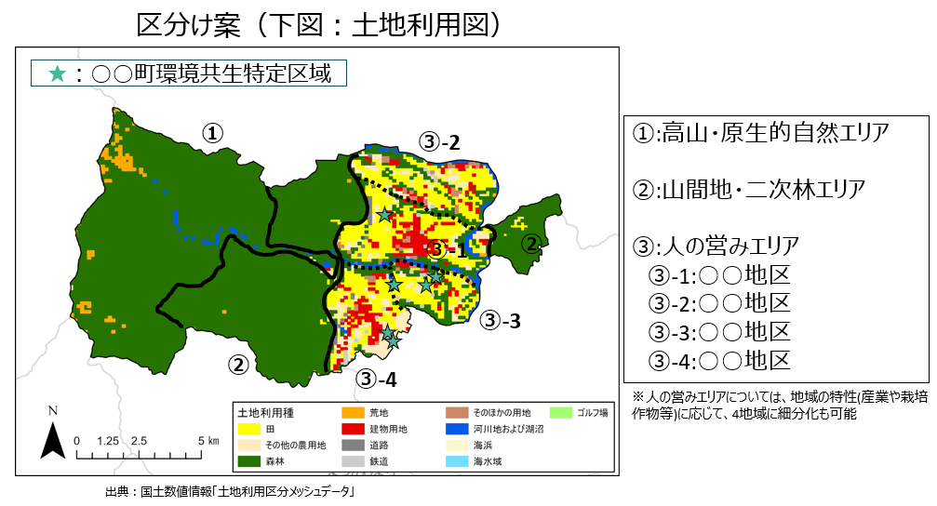
取組テーマごとの具体イメージ
【テーマ（１）：ネイチャーポジティブな地域づくりを目指したランドスケープアプローチの活用】
主に土地・空間計画をベースに、多様な人間活動と自然環境を総合的に取扱い、課題解決を導き出す手法（ランドスケープアプローチ）の考え方に基づく地域戦略のエリアごとの戦略作成。
〇〇町の空間計画イメージ（※検討段階）
〇〇町の空間計画素案（※検討段階）

Slide 12
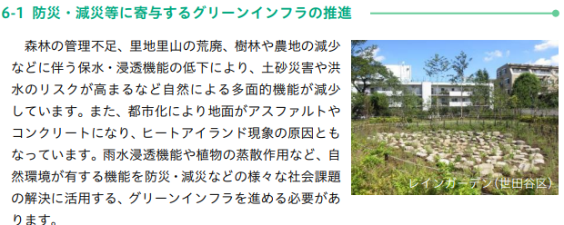
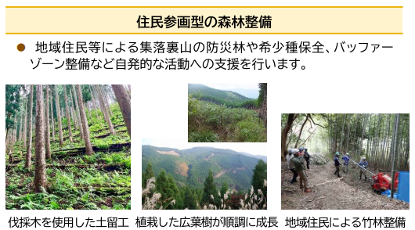
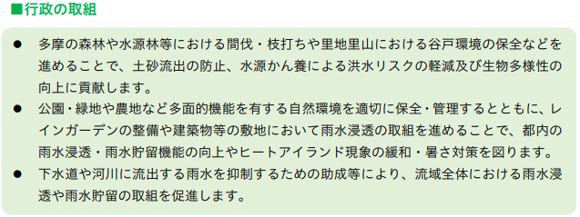
取組テーマごとの具体イメージ
【テーマ（２）：グリーンインフラや生態系を活用した防災・減災（Eco-DRR）を含むNbSの考え方の活用】
■グリーンインフラの活用
森林、水源林、里地里山、谷戸、公園、緑地、農地の保全・管理による防災・減災の取組
公園、建物等の敷地内にレインガーデン（雨庭）等の雨水浸透・貯水機能設備を設置する取組
流域全体における雨水浸透や雨水貯水の取組（流域治水）
〇〇市の生物多様性地域戦略の記載例（一部抜粋）
生物多様性地域戦略の記載例（一部抜粋）

Slide 13
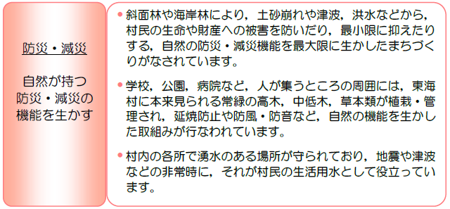
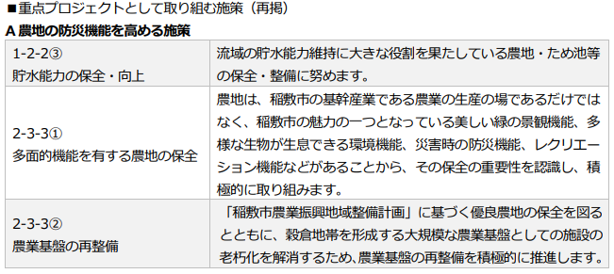
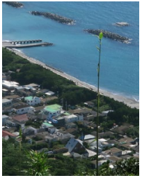
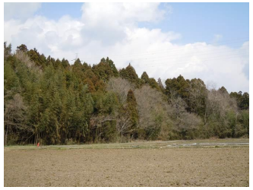
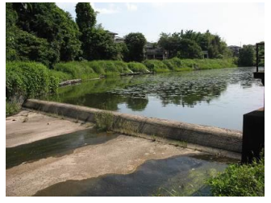
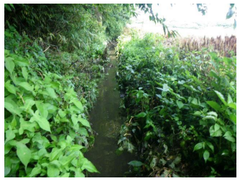
取組テーマごとの具体イメージ
【テーマ（２）：グリーンインフラや生態系を活用した防災・減災（Eco-DRR）を含むNbSの考え方の活用】
■地域の生態系を活用
森林、水源林、里地里山、海岸林、水辺林、斜面林、農地、ため池、湧水池、公園、緑地等の整備、保全による防災・減災の取組
〇〇村の記載例（一部抜粋）
〇〇市の記載例（一部抜粋）
海岸林
斜面林
ため池
湧水池

Slide 14
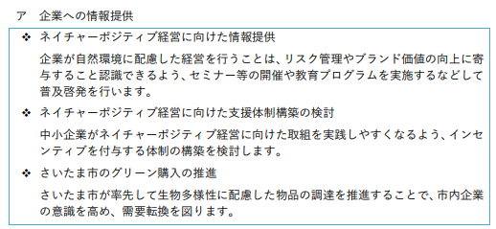
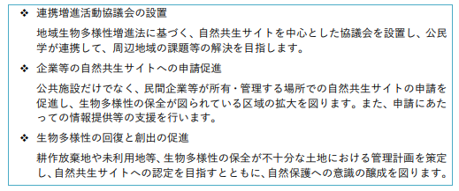
取組テーマごとの具体イメージ
【テーマ（３）：自然共生サイト等を核とした、官民連携による 自然資源の保全・活用】
自然共生サイトへの登録や保全活動における官民連携を促進するためには、戦略の中に具体的に記載する
企業等の自然共生サイトの申請促進のため、情報提供。
企業向けにネイチャーポジティブ経営について、情報提供。
〇〇市の施策・取組に記載
施策の中で企業との具体的な連携方法のイメージを記載

Slide 15
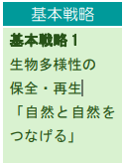
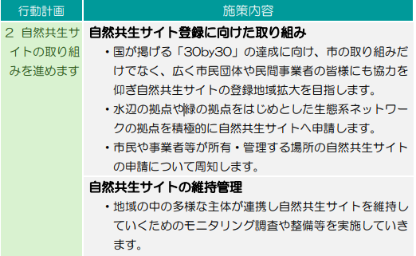
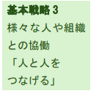
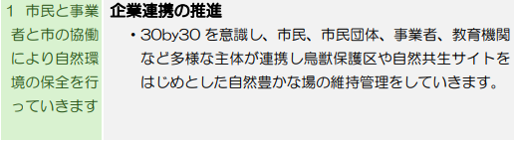
取組テーマごとの具体イメージ
【テーマ（３）：自然共生サイト等を核とした、官民連携による 自然資源の保全・活用】
企業等との連携を推進する施策を位置づける。
〇〇市の施策・取組に記載

Slide 16

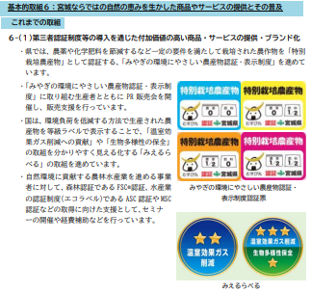
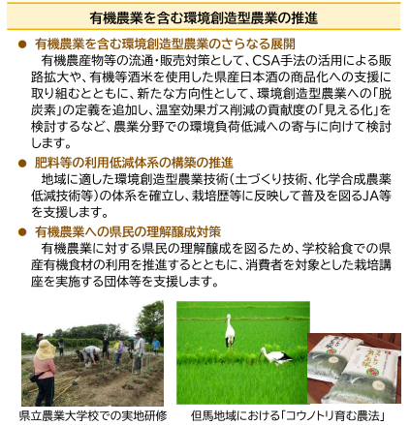

取組テーマごとの具体イメージ
【テーマ（４）：一次産業を起点とした、自然資本の回復と地域経済の好循環創出】
農地、林地、干潟、砂浜、藻場、沿岸海域の整備、保全、再生
環境に配慮した農法（農業生態系の保全、環境保全型農業、環境創造型農業）、持続可能な養殖業、ブルーカーボンの推進
農作物、水産物に第三者認証制度を導入し、付加価値の高い商品、ブランド化する取組など
〇〇市の生物多様性記載例（一部抜粋）
農作物、水産物に認証制度を導入した記載例

Slide 17

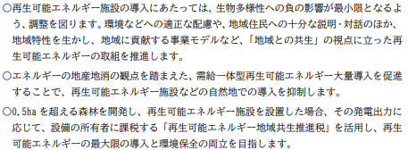
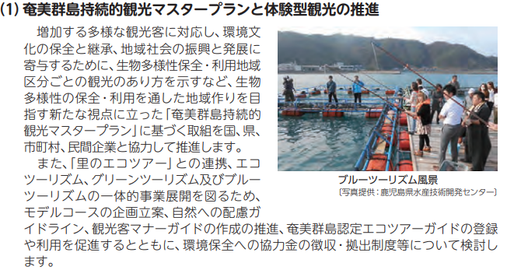
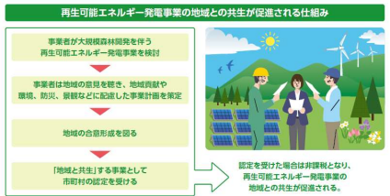
取組テーマごとの具体イメージ
【テーマ（5）：観光推進、脱炭素推進に関する事業等と生物多様性の保全とのトレードオフの最小化と
自然資源利用の最適化】
国立公園指定及び世界自然遺産登録に伴う観光客の増加(オーバーツーリズム)に対する新たな視点に立った観光の確立、環境に配慮した観光（エコツーリズム）の推進
脱炭素関連事業の推進による再生可能エネルギーの導入（太陽光発電、風力発電等）に対する、生物多様性への影響緩和の取組
観光（産業振興）と生物多様性の記載例（一部抜粋）
再生可能エネルギー導入に対しての生物多様性に配慮した記載例（一部抜粋）

Slide 18
【参考】地域戦略のステップ別策定手順の例
生物多様性地域戦略の策定に決まった手順はありません。
地域の皆さんの作りやすい方法で策定してください。
生物多様性地域戦略を初めて作る方のために、「生物多様性地域戦略の策定手順」（P.26）のステップ毎に「手順の例」を参考に示しました。
【ステップ１ 地域の現状把握】
①地域特有な情報の収集整理（既往計画中の情報、HP、既往DB（J-ADRES,EADAS等の活用）
②周辺地域との比較
③地域の魅力（宝）と課題の抽出
（例）自地域の自然、歴史、文化、人、産業等の魅力
自地域固有の課題（洪水が頻繁に生じる等）
【ステップ２ 地域の 現状整理と 課題 （≒チャンス）の 抽出 】
①地域の想いをアンケート調査結果等から整理する。
②地域の想いから地域の宝をより磨くべきところ、あるいは再生させるべきところを検討し、それにより想定される変化をとりまとめる。
③上記②までの整理と地域特有な課題の中で生物多様性の保全や活用が関連づけられる事項が無いかを確認する。
④ ③で関連する内容から、生物多様性を保全、あるいは活用したらどのような効果が得られそうかを検討する。
【ステップ３ 将来像の設定 】
① 自地域の総合計画等、上位計画に掲げられた将来像を整理する。
②生物多様性国家戦略等、国の計画目標にも配慮する。
③上記とステップ２の検討結果から、生物多様性の保全・活用によって達成したい将来像を設定する。
【ステップ４ ロジックモデルの構築】
①先に設定した将来目標（状態目標）に対して、施策達成に必要な行動（施策）の大枠を決定する。
②その大枠毎に目標に資するための既往の施策のふるい分けや新たな施策を検討する。
③その施策によって達成すべき状態目標に資するように行動目標を設定する。
④状態目標が達成されるためには、しっかりとしたアウトカム（効果）を得られるように設計する。
⑤ひとつの施策が複数の他施策のアウトカムに繋がる場合もあることから、何に繋がりそうかに配慮し、整理する。

Slide 19
【参考】地域戦略のステップ別策定手順の例
【ステップ５ 対象区域の空間計画】
①既往の空間計画との整合も兼ねるため、地域森林計画や農地計画、都市計画等の土地利用５地域の範囲を重ね合わせる。
②土地利用5地域の「重複時の土地利用調整方針」を踏まえ、その土地の有する生態系サービス等の土地が有する機能的なポテンシャルを検討する。
③対象地域全域が都市地域に含まれる場合は、緑の基本計画中の空間計画が参考になり、効率的です。
④対象地域が広い場合には、大まかに空間的な特徴を捉えた空間計画を策定し、実施計画段階で上記①②の詳細を検討する。
【ステップ６ 状態目標 ・行動目標の設定と施策の検討】
①ステップ３の将来像を設定する。
②ステップ４のロジックモデルを構築する。
③図２の基本戦略・アウトカム、アウトプット、アクティビティそれぞれ状態目標、行動目標、施策にほぼ対応しており、モデルを活用する。
④可能な場合にはアウトカム、アウトプットの数値目標を設定する。
⑤SMART（S:specific 明確・具体的か、M:measuable 測定可能か、 A:achievable 達成可能か、 R:realistic 現実的か、 T:time-bound 期限
が明確か)な目標と指標を設定する。
⑥手引きの付録である「指標カタログ」を参考に該当する指標を設定することも検討する。
【ステップ７ 推進体制の検討】
①生物多様性関係の施策は幅広いため、庁内の役割分担だけではなく、横断的な推進組織を設置する。
②異なる施策の関係者であっても、ロジックモデルの「あるアウトカム」に関わる全ての関係者が一堂に会し、課題の同時解決のために協働が必要であることを理解する。
③施策毎の体制、共通のアウトカム達成に向けた体制を構築する。
【ステップ９ 効果の検証と見直し・改正】
①地域戦略の進行管理に当たり、以下の観点で評価を実施する。
・施策の進捗状況や数値目標の達成度
・実施した施策がどの程度効果を発揮したのかという効果検証 等
②モニタリングは、ステップ７で設定した目標・指標に沿って実施する。

